Slide 1
OTROŠKI PEVSKI ZBOR TEMENICA
DRAGI PEVCI IN PEVKE,
VABIM VAS K UČENJU NOVE PESMI.
(20. 4. do 24. 4.)

Slide 2
1. NAREDI VAJE ZA GLASILKE
ZAZEHAJ IN SE PRETEGNI (KOT BI RAVNO VSTAL IZ POSTELJE)
RAZLOČNO IZGOVARJAJ ČRKE P,T,K,F,S,Š
OPONAŠAJ TOPOTANJE KONJA
OPONAŠAJ SIRENO GASILCA (TIHO IN GLASNO)
Z JEZIKOM PREŠTEJ ZOBE
IZMISLI SI DVE VAJI ŠE TI (PONOVI JU 3X)

Slide 3
2. ZELO DOBRO, PRIPRAVLJEN/A SI NA UČENJE NOVE PESMI
SI ŽE SLIŠAL/A ZA KEKČEVO PESEM?
PRISLUHNI: https://www.youtube.com/watch?v=SEHc0CgHPts
PESEM VEČKRAT POSLUŠAJ

Slide 4
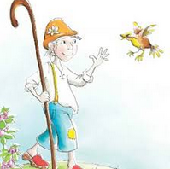
3. UČENJE PESMI
PESEM SE UČI Z METODO ODMEVA (KOT SMO TO IZVAJALI V ŠOLI).
POSLUŠAJ DELČEK PESMICE IN POSNETEK USTAVI, NATO TA DELČEK ZAPOJEŠ TI.
TAKO SE PESMICO UČIŠ V CELOTI.
NA NASLEDNJI STRANI IMAŠ BESEDILO

Slide 5
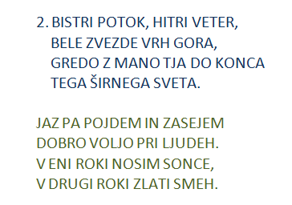
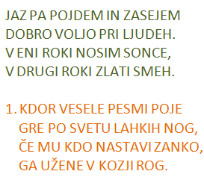
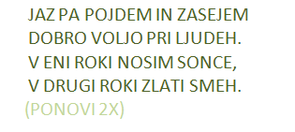
KEKČEVA PESEM
BESEDILO DODAJ V ZVEZEK ZA PEVSKI ZBOR

Slide 6
4. OGLEJ SI POSNETEK
POGLEJ KAKO SE PESEM SLIŠI V ZBORU
https://www.youtube.com/watch?v=493mbDQaKPI
DOBRO, KAJNE?
KORAJŽNO SE PRIKLJUČI K PETJU OB POSNETKU

Slide 7
HVALA ZA TVOJE SODELOVANJE
SVOJE PEVSKE DOGODIVŠČINE LAHKO DELIŠ Z MENOJ.
ŽELIM TI PRIJETEN TEDEN
ŠPELA KUSELJ
spela.kuselj@guest.arnes.si

